Slide 1

Khởi động

Slide 2

Thế nào là kể chuyện ?
Nhân vật trong truyện có thể là những ai?
Qua hành động và lời nói, suy nghĩ của nv ta biết được điều gì?

Slide 3

Thứ bảy ngày 18 tháng 9 năm 2021
Tập làm văn
Kể lại hành động của nhân vật

Slide 4
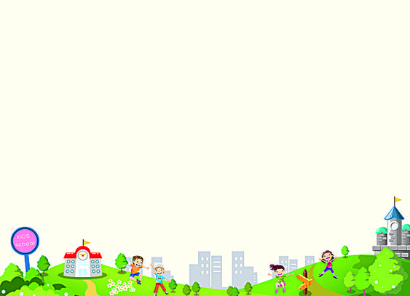
Yêu cầu cần đạt
1. Hiểu được hành động của nhân vật thể hiện tính cách nhân vật.
2. Biết cách xây dựng nhân vật với các hành động tiêu biểu.
3. Biết cách sắp xếp các hành động của nhân vật theo trình tự thời gian.

Slide 5
I. Nhận xét
1. Đọc truyện sau:
Bài văn bị điểm không
- Ba đã bao giờ thấy một bài văn bị điểm không chưa, ba ?
Tôi ngạc nhiên :
- Đề bài khó lắm sao ?
- Không. Cô chỉ yêu cầu "Tả bố em đang đọc báo." Có đứa bạn con bảo ba nó không đọc báo, nhưng rồi nó bịa ra, cũng được 6 điểm.
Tôi thở dài :
- Còn đứa bị điểm không, nó tả thế nào ?
- Nó không tả, không viết gì hết. Nó nộp giấy trắng cho cô. Hôm trả bài, cô giận lắm. Cô hỏi : "Sao trò không chịu làm bài ?" Nó cứ làm thinh. Mãi sau nó mới bảo : "Thưa cô, con không có ba." Nghe nó nói, cô con sững người. Té ra ba nó hi sinh từ khi nó mới sanh. Cô mới nhận lớp nên không biết, ba ạ, cả lớp con ai cũng thấy buồn. Lúc ra về, có đứa hỏi :" Sao mày không tả ba của đứa khác ?" Nó chỉ cúi đầu, hai giọt nước mắt chảy dài xuống má.
Chuyện về cậu học trò có bài văn bị điểm không đã để lại trong tôi một nỗi đau, nhưng cũng để lại một bài học về lòng trung thực.
Theo NGUYỄN QUANG SÁNG

Slide 6
2. Ghi lại vắn tắt những hành động của cậu bé bị điểm không trong truyện. Theo em, mỗi hành động của cậu bé nói lên điều gì?
 | Hành động | Ý nghĩa
Không tả, không viết, nộp giấy trắng cho cô.
Cậu bé rất trung thực.
Giờ làm bài
Làm thinh khi cô hỏi, mãi sau mới trả lời cô vì xúc động.
Cậu bé yêu cha, tủi thân vì không có cha.
Giờ trả bài
Lúc ra về
Cậu rất yêu cha dù chưa biết mặt.
Cậu bé khóc khi bạn hỏi.
1) 2) Các hành động nói trên được kể theo thứ tự như thế nào?

Slide 7

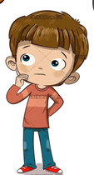
Mỗi hành động của cậu bé nói lên điều gì?
Mỗi hành động của cậu bé đều nói lên tình yêu với cha và thể hiện tính trung thực.
Cậu bé có thể có rất nhiều hành động khác nhau nhưng tác giả đã tập trung kể những hành động nói lên tính cách của cậu - đó là những hành động tiêu biểu.

Slide 8
Các hành động đó được kể theo thứ tự như thế nào?
Vậy khi kể chuyện, cần chú ý kể những hành động như thế nào?
Khi kể chuyện, cần chú ý:
Chọn kể những hành động tiêu biểu của nhân vật.
2. Thông thường, nếu hành động xảy ra trước thì kể trước, xảy ra sau thì kể sau.

Slide 9
Ghi nhớ
Khi kể chuyện, cần chú ý:
Chọn kể những hành động tiêu biểu của nhân vật.
2. Thông thường, nếu hành động xảy ra trước thì kể trước, xảy ra sau thì kể sau.

Slide 10
III. Luyện tập
Chim Sẻ và chim Chích là đôi bạn thân nhưng tính tình khác nhau. Chích xởi lởi, hay giúp bạn. Còn Sẻ thì đôi khi bụng dạ hẹp hòi. Dưới đây là một số hành động của hai nhân vật ấy trong câu chuyện Bài học quý. Em hãy điền tên nhân vật Chích hoặc Sẻ vào trước hành động thích hợp và sắp xếp các hành động ấy thành một câu chuyện:

Slide 11
1. Một hôm,……... được bà gửi cho một hộp hạt kê.
2. Thế là hằng ngày…..….nằm trong tổ ăn hạt kê một mình.
3. ….…. đi kiếm mồi, tìm được những hạt kê ngon lành ấy.
4. Khi ăn hết, …….…bèn quẳng chiếc hộp đi.
5. …….không muốn chia cho ……..….cùng ăn.
6. ………. bèn gói cẩn thận những hạt kê còn sót lại vào một chiếc lá, rồi đi tìm người bạn thân của mình.
7. Gió đưa những hạt kê còn sót lại trong hộp bay xa.
8. ………vui vẻ đưa cho …….. .một nửa.
9. …….ngượng nghịu nhận quà của ………..và tự nhủ: “………..đã cho mình một bài học quý về tình bạn.”
Để sắp xếp các hành động phù hợp với Chích hoặc Sẻ,
ta căn cứ vào đâu?
Câu chuyện có mấy nhân vật? Là những nhân vật nào?

Slide 12
Sẻ
1
1. Một hôm,……... được bà gửi cho một hộp hạt kê.
2. Thế là hằng ngày…..….nằm trong tổ ăn hạt kê một mình.
3. ….…. đi kiếm mồi, tìm được những hạt kê ngon lành ấy.
4. Khi ăn hết, …….…bèn quẳng chiếc hộp đi.
5. …….không muốn chia cho ……..….cùng ăn.
6. ………. bèn gói cẩn thận những hạt kê còn sót lại vào một chiếc lá, rồi đi tìm người bạn thân của mình.
7. Gió đưa những hạt kê còn sót lại trong hộp bay xa.
8. ………vui vẻ đưa cho …….. .một nửa.
9. …….ngượng nghịu nhận quà của ………..và tự nhủ: “………..đã cho mình một bài học quý về tình bạn.”
3
Sẻ
6
Chích
4
Sẻ
2
Sẻ
Chích
7
Chích
5
8
Chích
Sẻ
9
Sẻ
Chích
Chích

Slide 13
Bài học quý
Sẻ
1. Một hôm, ….….. được bà gửi cho một hộp hạt kê.
5. ..…….không muốn chia cho ……….cùng ăn.
2. Thế là hằng ngày …….nằm trong tổ ăn hạt kê một mình.
4. Khi ăn hết, ……bèn quẳng chiếc hộp đi.
7. Gió đưa những hạt kê còn sót lại trong hộp bay xa.
3. ……. đi kiếm mồi, tìm được những hạt kê ngon lành ấy.
6. ……….bèn gói cẩn thận những hạt kê còn sót lại vào một chiếc lá, rồi đi tìm người bạn thân của mình.
8. …….…vui vẻ đưa cho ………….một nửa.
9. .……... ngượng nghịu nhận quà của ………..và tự nhủ: “……….. đã cho mình một bài học quý về tình bạn.”
Sẻ
Chích
Sẻ
Sẻ
Chích
Chích
Chích
Sẻ
Sẻ
Chích
Chích

Slide 14
Yêu cầu đạt được
1. Hiểu được hành động của nhân vật thể hiện tính cách nhân vật.
2. Biết cách xây dựng nhân vật với các hành động tiêu biểu.
3. Biết cách sắp xếp các hành động của nhân vật theo trình tự thời gian.

Slide 15
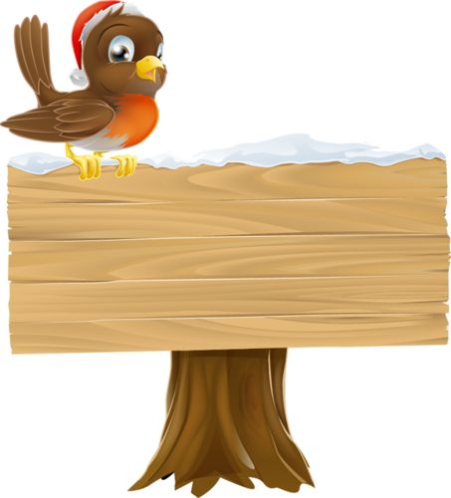
Vận dụng

Slide 16
Chọn từ thích hợp điền vào chỗ chấm
Khi kể chuyện cần chú ý :
- Chọn kể những ……………... tiêu biểu của nhân vật.
- Thông thường, nếu hành động xảy ra trước thì …………… ,hành động ……….… sau thì kể sau.
Chuẩn bị bài sau:
Đọc mục I nhận xét bài Tả ngoại hình của nhân vật (tr23) và điền từ ngữ thích hợp vào bảng:
hành động
kể trước
xảy ra
Đặc điểm ngoại hình | Tính cách
Sức vóc: ………………………….………….. …………………………………………………. Cánh: ………………………………………… …………………………………………………… “ Trang phục”: ………………………….. | ………………………………………………………………………………………………………………………………………………………………

Slide 17

DẶN DÒ
Hoàn thành các bài tập vào vở.
Chuẩn bị bài sau: Tả ngoại hình của nhân vật trong bài văn kể chuyện.

